Slide 1
আজকের পাঠে সবাইকে
স্বাগত

Slide 2
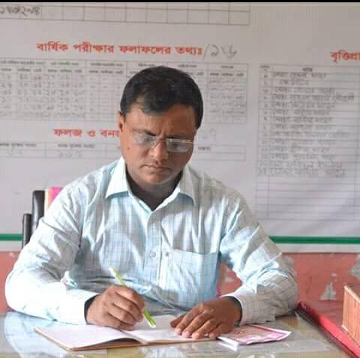
পাঠ
পরিচিতি
কে.এম.আব্দুল বারী
প্রথম শ্রেণি
প্রাথমিক গণিত
সহকারি শিক্ষক
আমইন সপ্রাবি,শেরপুর,বগুড়া।
যোগের ধারণা
bari64515@gmail.com
৩৫ মিনিট

Slide 3
সব পাখি এই গাছে উড়ে পড়ল । এতে মোট কত গুলো পাখি হলো।
এই ডালে কতটি পাখি দেখতে পাচ্ছ?
এই গাছে কতটি পাখি দেখতে পাচ্ছ?
এই একত্র করাকে আমরা যোগ বলি।

Slide 4
আজকের পাঠ
যোগ
যোগের ধারণা

Slide 5
শিখনফল
এ পাঠ শেষে শিক্ষার্থীরা যা শিখবে -------
৯.1.১ উপকরণ একত্র করে উপকরণ গুচ্ছগুলোর সংখ্যা বলতে ও লিখতে পারবে ।

Slide 6
বাস্তব পর্যায়ে পাঠদান
১। কলম দিয়ে।
২। বই দিয়ে।
৩ । শিক্ষার্থী দিয়ে।

Slide 7
এবার তোমাদের পাঠ্য বই এর ২৬পৃষ্ঠা খোল।
ছবিতে কী দেখতে পাচ্ছ চিন্তা কর?
কীভাবে সহজে হিসাব করা যায় চিন্তা কর?

Slide 8
মোট ৭টি ফুল ।

Slide 9
বক্সে কতটি ফুল রয়েছে?
এ বক্সে কতটি ফুল রয়েছে?
এ বক্সের ফুলগুলো ঢালা হলো ?
এ বক্সের ফুলগুলোও ঢালা হলো ?
সব ফুলগুলো একত্রিত করায় কতটি হলো ?
৫টি

Slide 10
ছবিতে কতটি পেয়ারা রয়েছে?
এ ছবিতে কতটি পেয়ারা রয়েছে?
সব পেয়ারা গুলো একত্রিত করলে কতটি হয় ?
৩টি

Slide 11
ছবিতে কয়টি ব্লক আছে?
এ ছবিতে কয়টি ব্লক আছে?
একত্রিত করলে কতটি হয়?
৬টি?

Slide 12
ধ
ন্য
বা
দ

